Slide 1
유데미 “[NEW] Spring Security 6 Zero to Master along with JWT, OAUTH2” 강의
번역 매뉴얼

Slide 2
*강의 번역은, 일반 번역보다 더 정교하고 꼼꼼한 작업이 필요합니다.
작업은 영어 매니저가 각 번역가에게 지정할 것입니다. 지정된 작업은 www.udemy.com 링크를 통해 수행하셔야 합니다.
로그인: ID: creapoter@gmail.com Password: dalda2021@
프로그래밍 강의로서 코드나 사이트는 영어로 번역해 주시면 감사하겠습니다. 강의의 영어 스크립트에 오류가 많으므로, 영상을 함께 시청하면서 번역 작업을 진행해주시길 부탁드립니다.
다시 강조하며, 그대로 번역하지 말고 자연스럽게 표현해 주세요.
혹시 궁금한 점이나 문제가 있으시면 1:1 오픈 채팅방으로 연락주시면 즉각 답변드리겠습니다! 1:1 채팅방 링크: https://open.kakao.com/o/sPC5ehzf

Slide 3
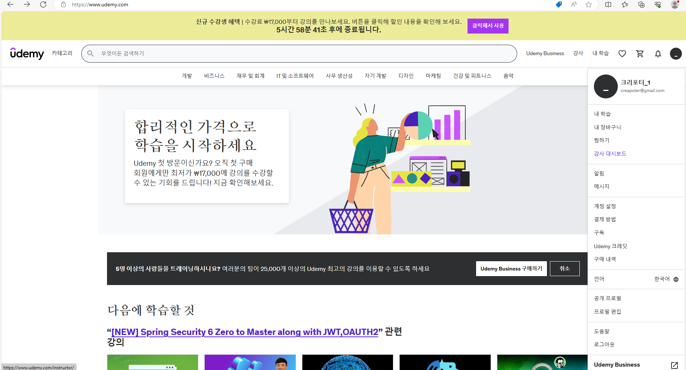
사용자 아이콘에서 강사 대시보드 클릭

Slide 4
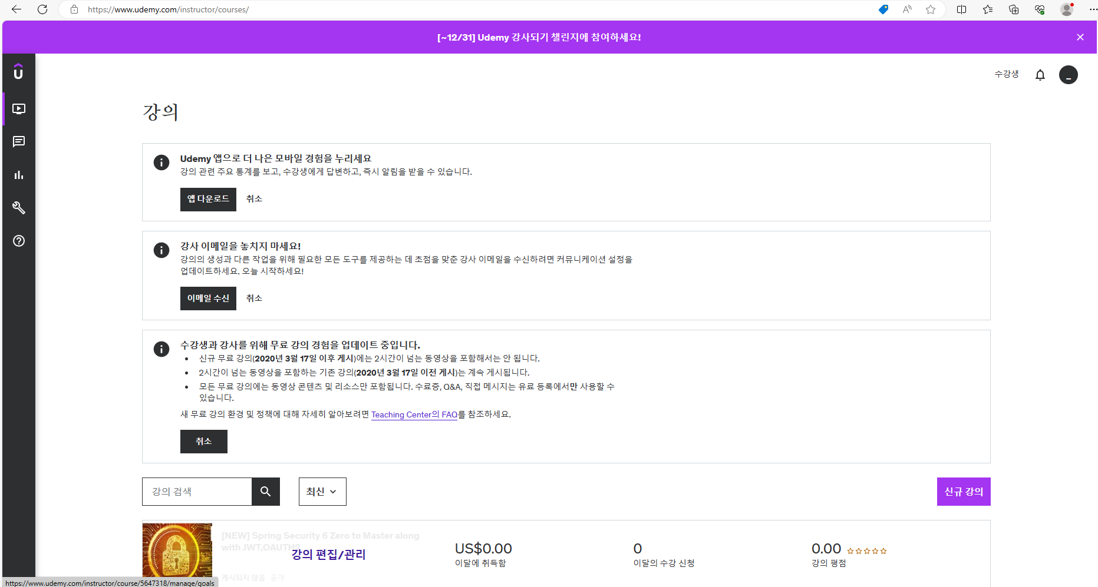
강의 "[NEW] Spring Security 6 Zero to Master along with JWT, OAUTH2" 편집/관리 클릭

Slide 5
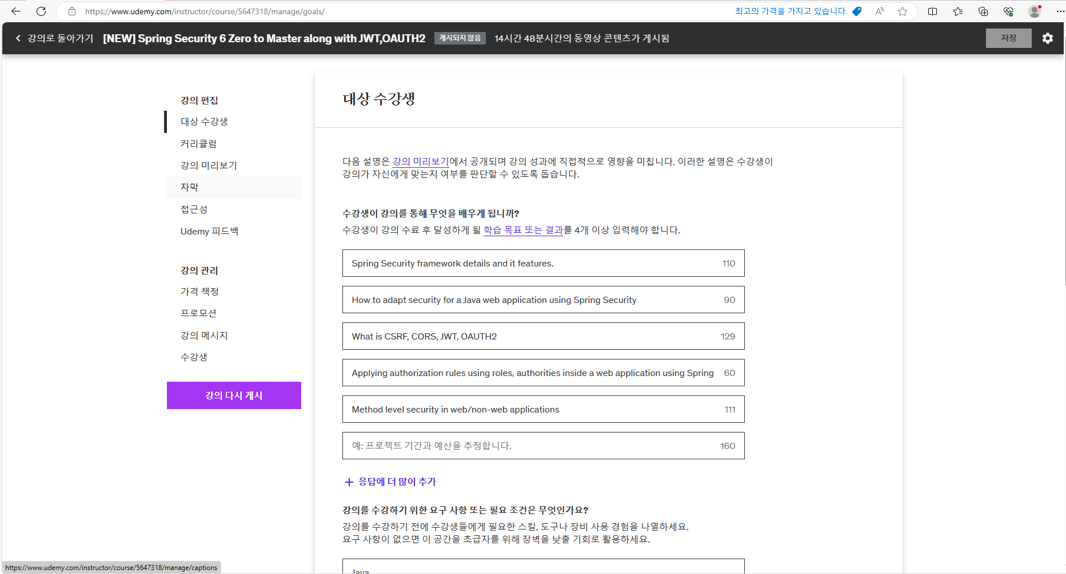
강의 편집 카테고리에서 자막 클릭

Slide 6
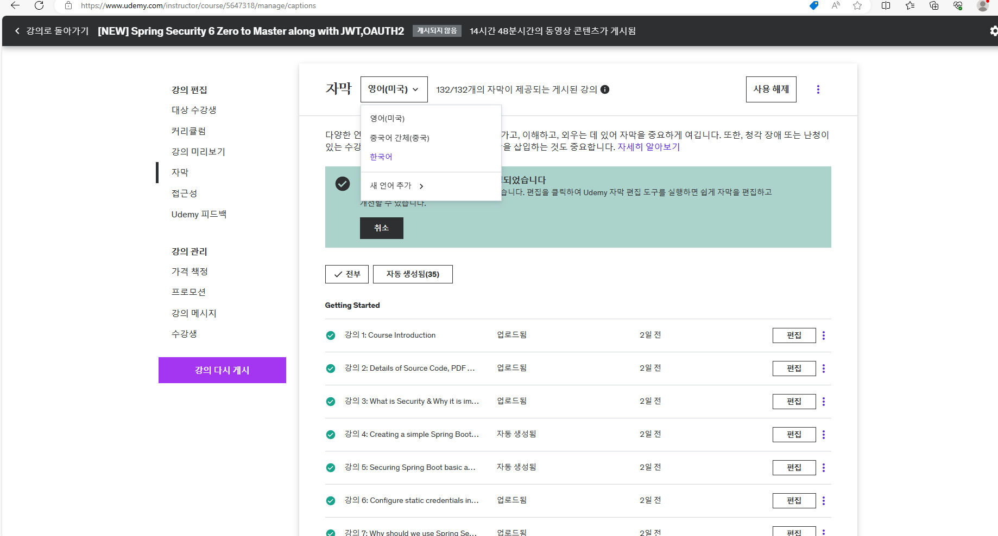
한국어 선택

Slide 7
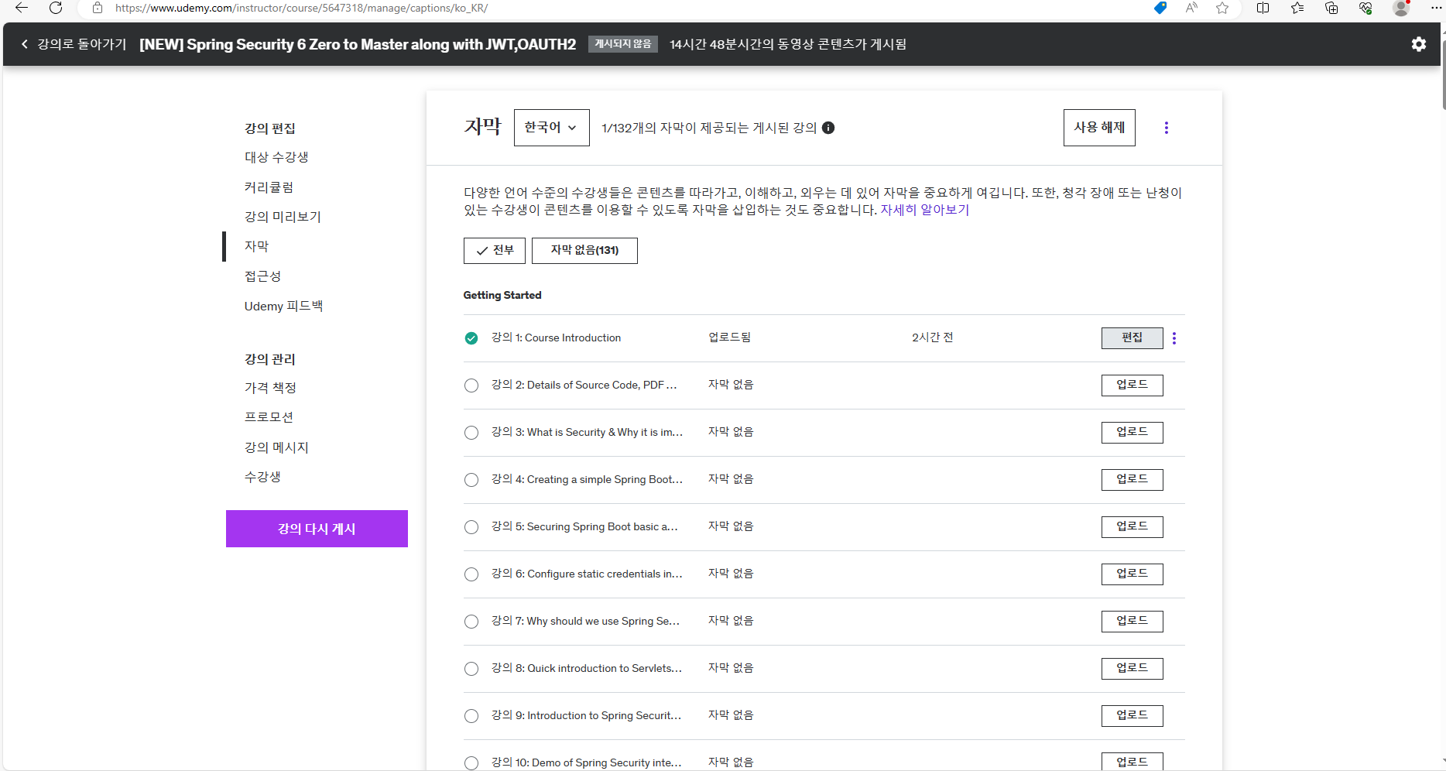
지정된 강의 클릭하고 편집 진행

Slide 8
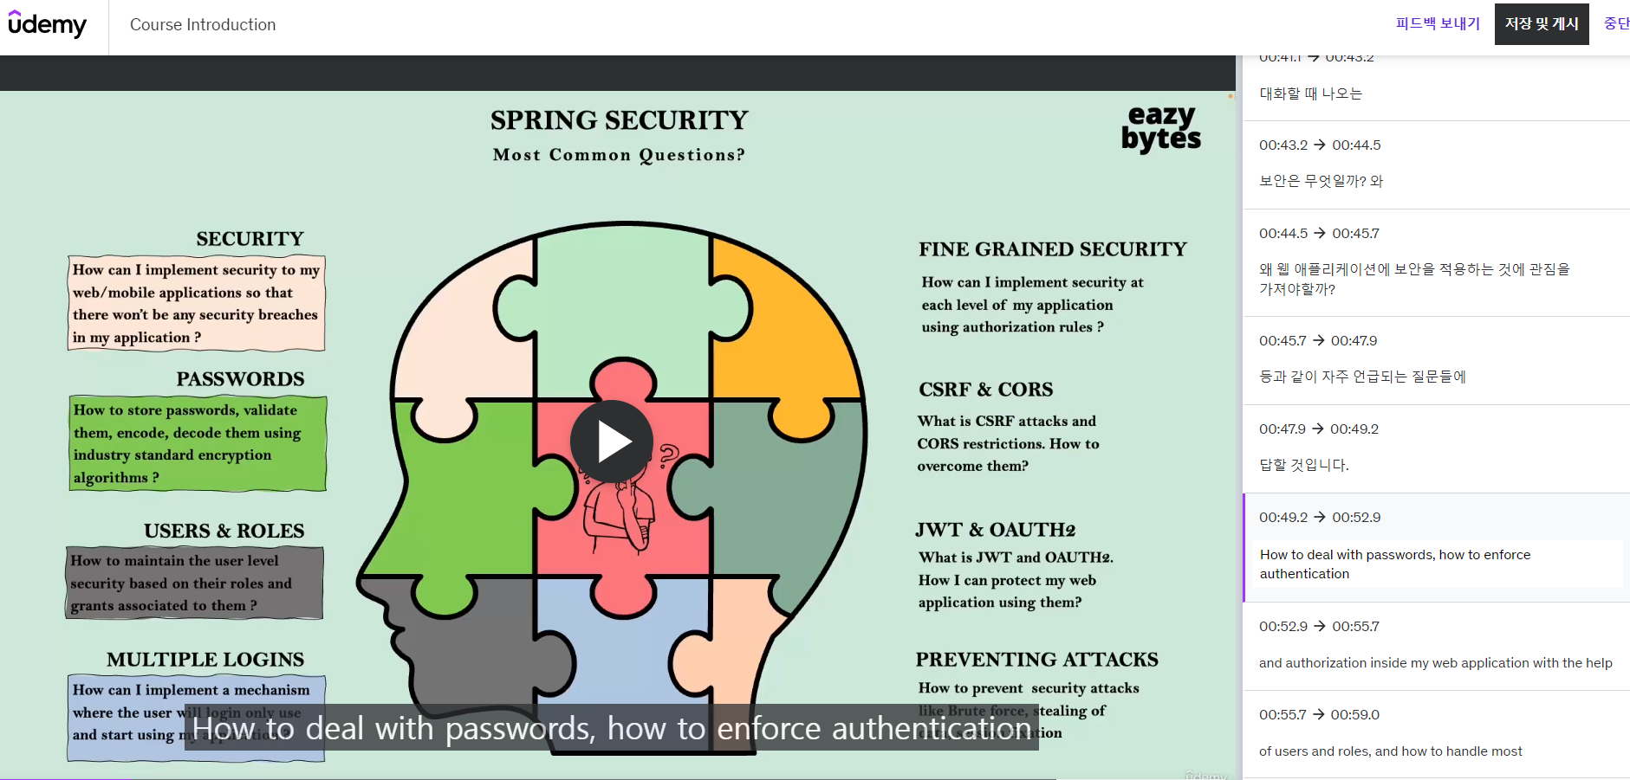
영어 스크립트를 삭제하면서 한국어로 번역.
모든 작업 완료 후 저장 및 게시 클릭!
*** 완료후 저장**
한국어로
번역한 영역
한국어로
번역 해야할 영역

